Slide 1
第三章复习
三级调度
周转时间、带权周转时间
先来先服务、短作业优先、高响应比、时间片轮转
多级反馈队列调度：抢占式
最低松弛度优先：抢占式
死锁概念、原因
死锁四个必要条件
解决死锁的四种方法：预防、避免、检测、解除
预防死锁三种方法：破坏三个必要条件
避免死锁：银行家算法、安全状态、安全序列
死锁检测:资源分配图，死锁定理

Slide 2
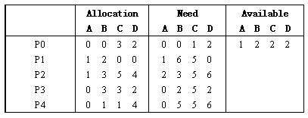
练习
已知系统当前有资源ABCD，正在运行5个进程P0、P1、P2、P3、P4。在T0时刻，资源分配如下表所示。系统若采用银行家算法实施死锁避免策略，试问：
  T0时刻是否为安全状态？请给出分析过程，若安全请给出安全序列。
  若P1提出请求（1，1，1，0），系统能否分配资源给它？请给出分析过程，若可以分配请给出安全序列。

Slide 3
第四章 存储器管理
4.1 存储器层次结构
4.2 程序的装入和链接
4.3 连续分配方式
4.4 基本分页存储管理方式
4.5 基本分段存储管理方式
4.6 虚拟存储器的基本概念
4.7 请求分页存储管理方式
4.8 页面置换算法
4.9 请求分段存储管理方式

Slide 4
多级存储器结构
通用存储层次：CPU寄存器、主存、辅存
具体功能划分：
  寄存器
  高速寄存器（Cache）
  主存储器
  磁盘缓存（非实际存储介质）
  固定磁盘
  可移动存储介质

Slide 5
程序的装入和链接
存储器管理对象：内存
管理目标：
  为用户使用存储器提供方便，用户只需要在自己的逻辑内存空间编程，不需要考虑真实内存的物理位置
  为用户提供充分大的存储空间
  提高内存的利用率，将尽量多的用户调入内存运行
逻辑地址与物理地址的含义、关系

Slide 6
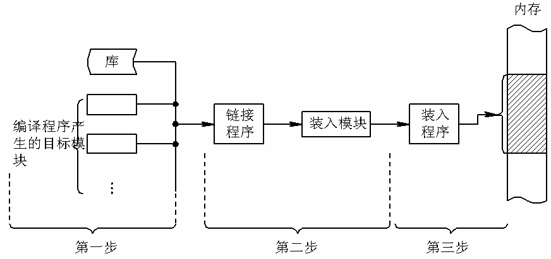
程序的装入和链接
程序进入内存的流程步骤
  编译：源代码→目标模块
  链接：目标模块+库函数→装入模块
  装入：装入内存

Slide 7
程序的装入和链接
程序的装入
  绝对装入：绝对映射，程序中逻辑地址与内存物理地址完全相同
  可重定位装入：静态映射，在装入时对逻辑地址进行修改
  动态运行时装入：逻辑地址到物理地址的映射在程序运行时才执行

Slide 8
程序的装入和链接
绝对装入
  程序中所使用的绝对地址，既可在编译或汇编时给出， 也可由程序员直接赋予。
  通常是在程序中采用符号地址，然后在编译或汇编时，再将这些符号地址转换为绝对地址。
  特点：程序的逻辑地址与实际内存地址相同

Slide 9
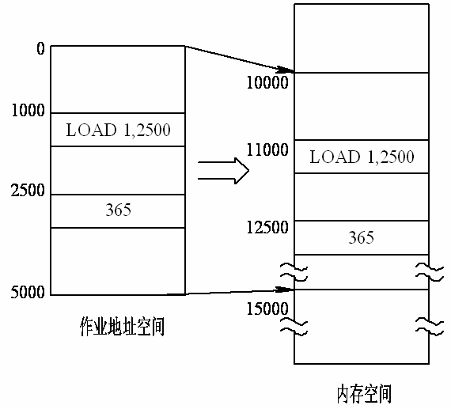
程序的装入和链接
可重定位装入
  在装入时对逻辑地址做一次性修改，以后不再改变
动态运行时装入
  地址转换到程序真正要执行时才进行
  装入内存后的所有地址都仍是相对地址
Notes:
执行时文件还是语句？ 文件
卸载，热更新，再挂载（内存地址不一样，分配或许也不一样），但是没关系，会自动更新映射关系

Slide 10
程序的装入和链接
程序的链接
  静态链接方式(Static Linking)
  装入时动态链接(Load time Dynamic Linking)
  运行时动态链接(Run-time Dynamic Linking

Slide 11
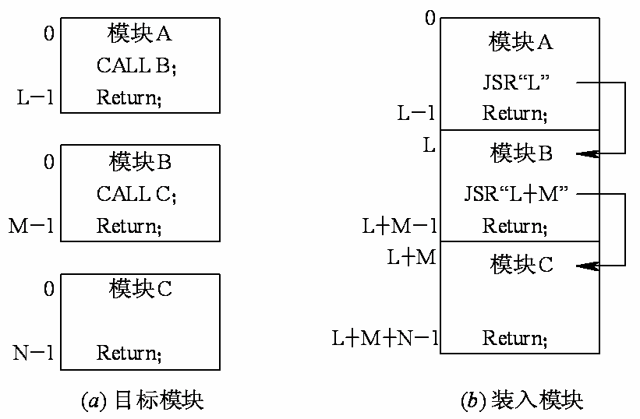
程序的装入和链接
静态链接：在装入内存前已经链接成一个整体
Notes:
什么能称为一个模块？

Slide 12
程序的装入和链接
装入时动态链接
  一边装入一边链接
  便于修改和更新
  便于实现对目标模块的共享
运行时动态链接
  执行过程中，当发现一个被调用模块尚未装入内存时，立即由OS去找到该模块并将之装入内存， 把它链接到调用者模块
  不用的目标模块不会被调入内存和被链接到装入模块
  加快程序的装入过程，而且可节省大量的内存空间

Slide 13
连续分配方式
连续分配：为每个用户程序分配连续的内存空间
  单一连续分配
  固定分区连续分配
  动态分区分配
  动态重定位分区分配

Slide 14
连续分配方式
单一连续分配
  一个用户程序独占连续的内存用户空间
  用于单用户，单任务的OS中
  内存只分为两个区：系统区和用户区
  一般对系统区作保护，用基址寄存器做控制

Slide 15
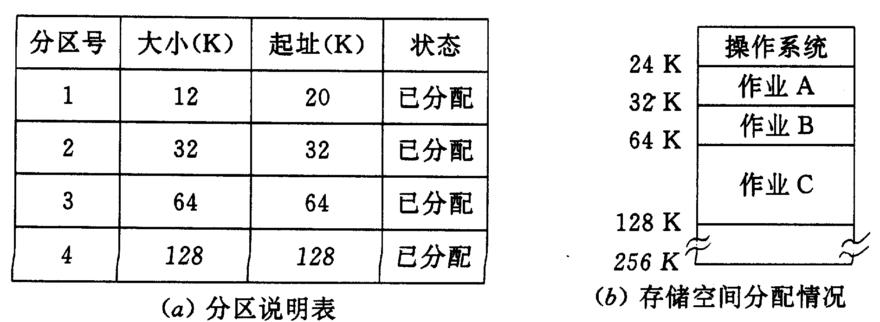
连续分配方式
固定分区分配
  将内存划分多个区域，每个区域大小固定
  每个区域只能装入一个程序
  分区大小相等的划分方法，一般用于多个相同任务
  分区大小不等的划分方法，根据实际任务大小分配

Slide 16
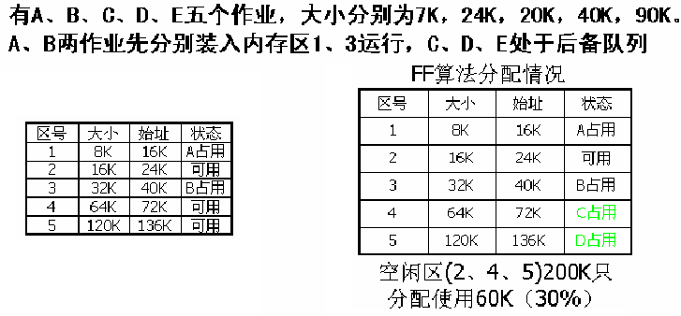
连续分配方式
固定分区分配容易造成浪费

Slide 17
连续分配方式
动态分区分配
  无固定分区，在整块内存空间中动态分割
  无用户程序，内存是一整块连续分区
  根据程序大小，动态地分配连续的内存空间，分配的内存大小等于程序大小
要求解决的问题
  分区数据结构
  分配算法
  分配和回收操作

Slide 18
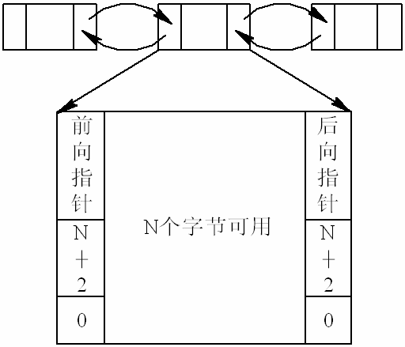
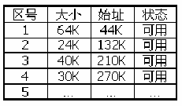
连续分配方式
动态分区分配数据结构
  空闲分区表
  空闲分区链

Slide 19
连续分配方式
分配算法
  首次适应：按顺序选择第一个满足要求的内存区域
    优点：保留高地址的大部分空间
    缺点：低地址存在很多小片无法利用的空间，查找时间长
  循环首次适应：在上一次找到空闲分区的下一个分区开始寻找，找到第一个满足要求的内存区
    优点：空闲分区在内存中分布均匀，查找时间短
    缺点：缺乏大的内存空间
  最佳适应：在所有空闲分区中查找与程序大小最相近的空闲分区
    为了加快速度，可以把空闲分区从小到大排列
    优点：提高内存使用率，保留大空闲去
    缺点：仍然会存在小片无法利用的空闲分区

Slide 20
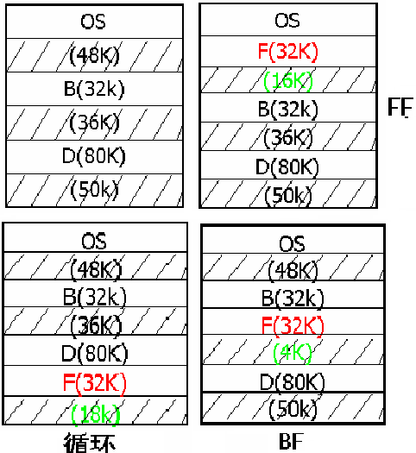
连续分配方式
假设有新程序F装入，大小为32K，当前已有程序B和D，最近一次空间分配是D

Slide 21
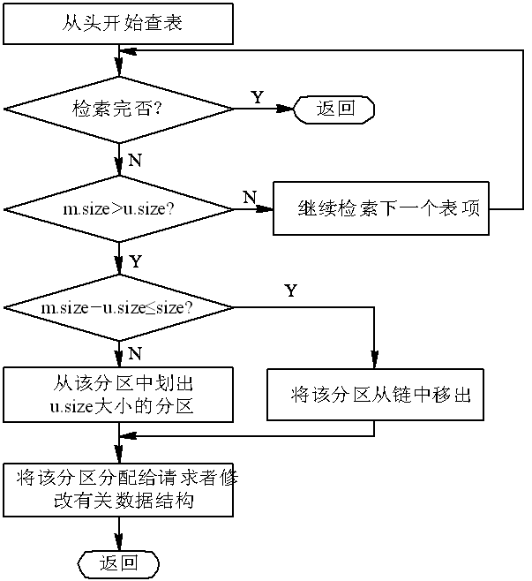
连续分配方式
分配内存

Slide 22
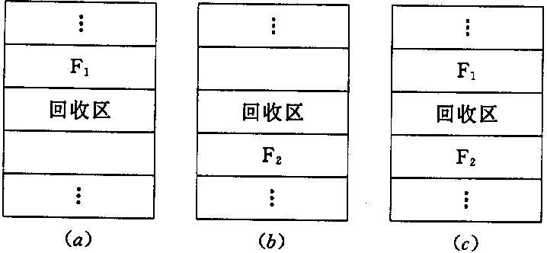
连续分配方式
回收内存
  考虑三种情况

Slide 23
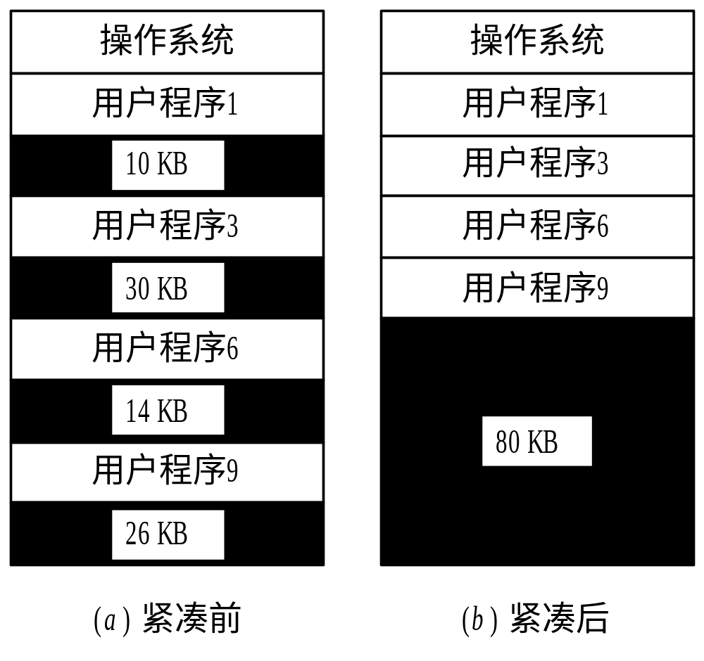
连续分配方式
伙伴系统：分割与回收均按2的K次幂进行分类操作
可重定位分区分配：对内存中正在使用的分区进行搬迁，使多个小的空闲分区（碎片）合并为一个大的空闲分区

Slide 24
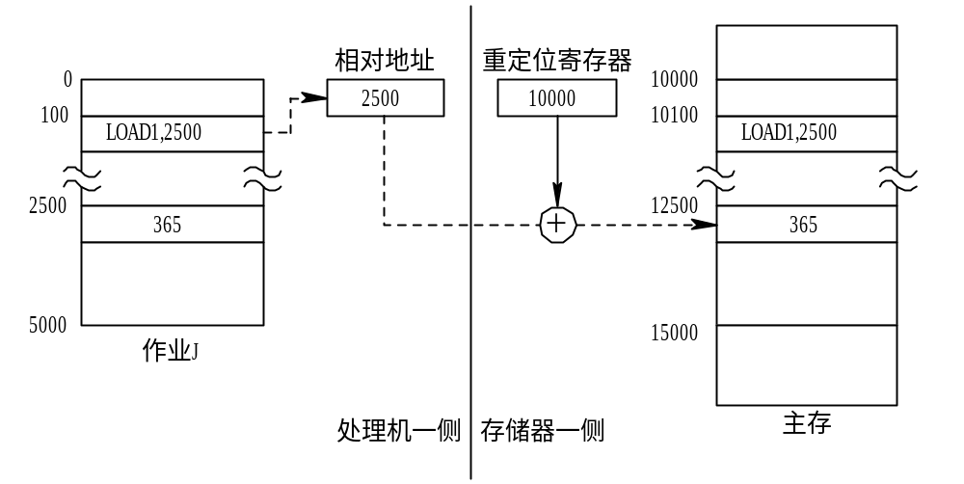
连续分配方式
动态重定位的实现

Slide 25
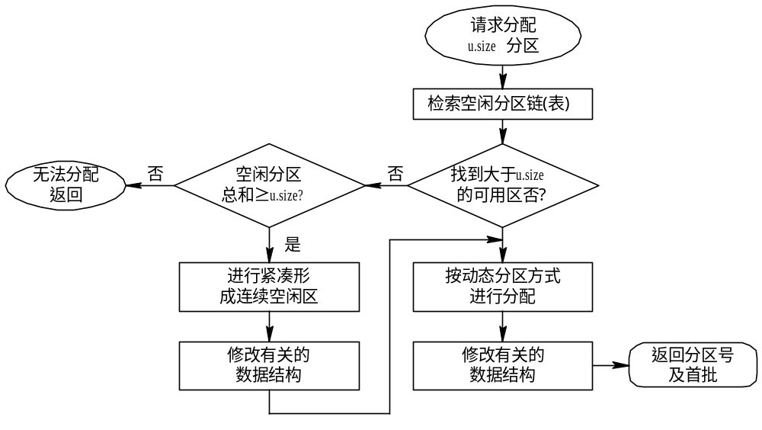
连续分配方式
动态重定位分区分配算法

